Slide 1
实验二 数据帧与IP包分析
2016年10月

Slide 2
实验目的
    掌握以太网MAC帧和IP数据报的构成，了解各个字段的含义
    学习如何捕获和分析网络数据包，掌握ARP和ICMP协议的请求/响应机理
    学习如何使用工具构造和封装IP数据报
    编程模拟IP数据报的封装（课后完成）

Slide 3
实验内容
1. 使用Wireshark捕获和分析数据
  1.1 记录和解释一个MAC帧
  1.2 记录和解释一个IP数据报
  1.3 记录和解释一系列ARP报文
  1.4 记录和解释一系列ICMP报文
2. 使用SendIP构造IP数据报
  3. 编程生成IP数据报的首部（课后完成）

Slide 4
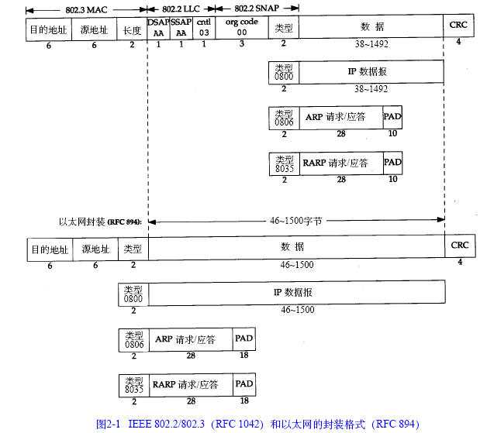
以太网帧格式

Slide 5
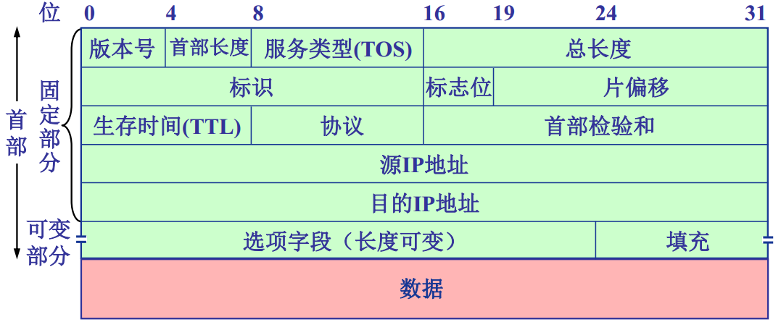
IP 数据报格式

Slide 6
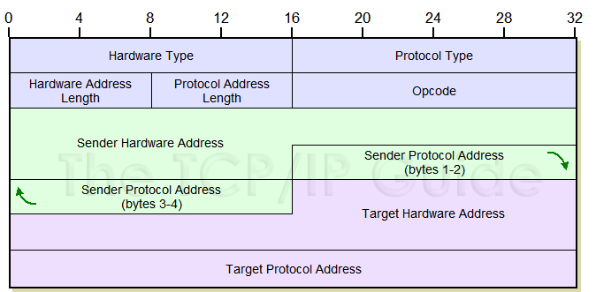
ARP 报文格式

Slide 7
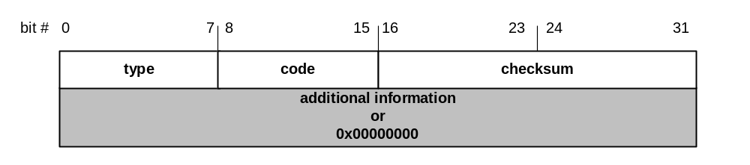
ICMP 报文格式

Slide 8
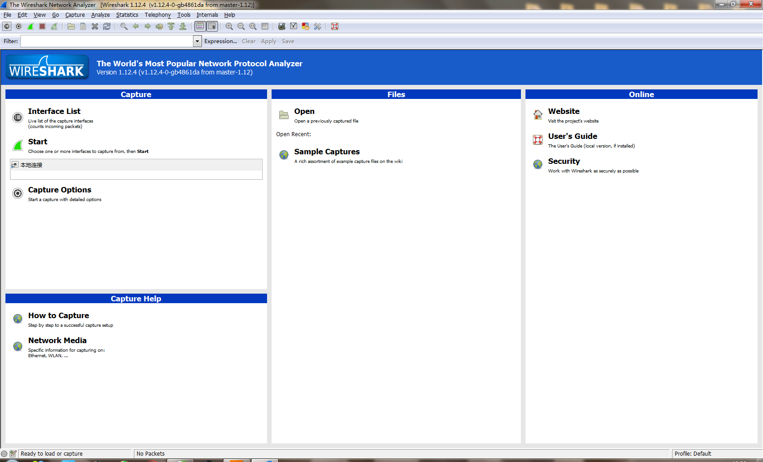
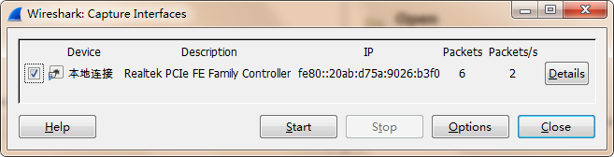
使用Wireshark捕获数据
  1. 打开Wireshark
  2. 选择菜单“Capture”，选择“Interfaces”

Slide 9
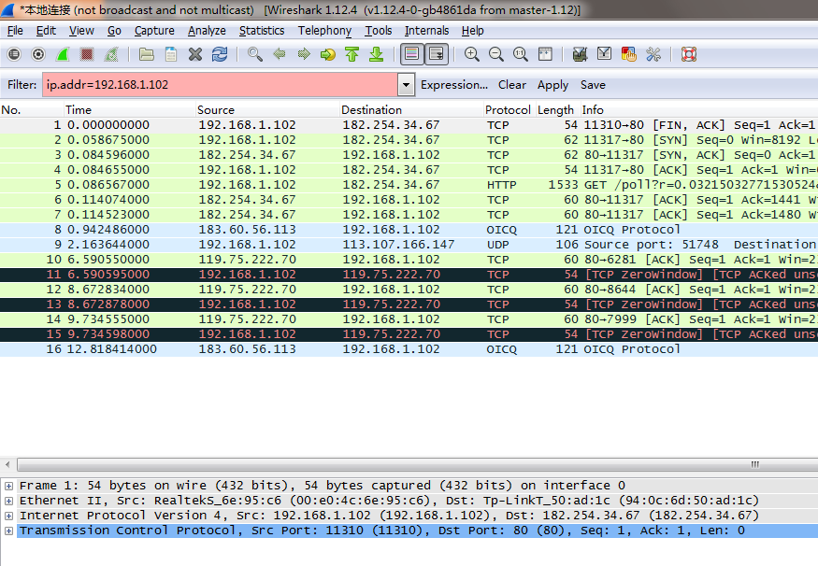
  3. 点击start按钮，开始数据捕获。捕获完成后，点击stop按钮，停止捕获
  4. 设置显示过滤器：在Filter中输入过滤器表达式，如：
    ip.addr==a.b.c.d //显示源或目的地址为a.b.c.d的报文
    arp //显示ARP报文
    ip.src==a.b.c.d && icmp //显示源地址为a.b.c.d的ICMP报文

Slide 10
1.1 记录和解释一个MAC帧
在本机上发起网络活动，例如ping其他计算机（打开网页、上传下载等）
观察Wireshark捕获的数据，选择其中一个MAC帧，解释各字段意义
请说明为什么以太网中MAC帧数据字段的最小长度是46个字节
实验报告要求：
    说明你发起了什么网络活动，并用Wireshark截图表明你抓到了该活动的包
    详述该MAC帧首部每个字段的长度、定义、值以及该值的含义
    用自己的理解来回答MAC帧最小长度问题

Slide 11
1.2 记录和解释一个IP数据报
在本机上发起网络活动，例如ping其他计算机（打开网页、上传下载等）
观察Wireshark捕获的数据，选择其中一个IP数据报，解释各字段意义
实验报告要求：
    说明你发起了什么网络活动，并用Wireshark截图表明你抓到了该活动的包
    详述IP数据报首部每个字段的长度、定义、值以及该值的含义

Slide 12
1.3 记录和解释一系列ARP报文
先用arp -d清空本机已有的ARP缓存，然后在本机上发起网络活动，例如ping其他计算机（打开网页、上传下载等）
  观察Wireshark捕获的ARP报文，解释各字段意义，并描述请求/响应的过程
实验报告要求
    说明你发起了什么网络活动，并用Wireshark截图表明你抓到了该活动的ARP报文
    详述其中一对ARP报文（请求/响应）每个字段的长度、定义、值以及该值的含义
    解释该系列中每一个ARP报文的作用
    分别ping同一局域网的计算机和局域网外的计算机，观察它们产生的ARP请求有何不同，并说明为什么不同

Slide 13
1.4 记录和解释一系列ICMP报文
在本机使用ping/tracert指令向其他计算机发送ICMP报文
观察Wireshark捕获的ICMP报文，解释各字段意义，并描述ping/tracert的工作机理
实验报告要求
    说明你发起了什么网络活动，并用Wireshark截图表明你抓到了该活动的ICMP报文
    详述其中一对ICMP报文（请求/响应）首部每个字段的长度、定义、值以及该值的含义
    解释该系列中每一个ICMP报文的作用

Slide 14
2. 使用SendIP构造IP数据报①
启动虚拟机VMWare中的CentOS系统
    登录用户名root，密码netlab501
配置网络连接
    右键点击右上角网络图标，选择“编辑连接”
    选择Auto开头的网卡，配置IPv4方法为手动，按显示器底座上的标签输入IP地址、掩码和网关，DNS服务器设为210.34.0.14
    打开终端，输入service network restart，重启网络服务
安装发包工具SendIP
    wget --no-check-certificate https://www-x.antd.nist.gov/ipv6/sendip/sendip-2.5-mec-3a2.tar.gz
    tar xvf sendip-2.5-mec-3a2.tar.gz
    cd sendip-2.5-mec-3
    make
    make install

Slide 15
2. 使用SendIP构造IP数据报②
向其他计算机构造并发送IP数据报
    命令语法
        sendip 目的IP地址 -v -l 发包数量 -p 协议类型 协议参数 -d 数据字段
    常用协议类型
        ipv4、icmp、tcp、udp
    更多协议类型、协议参数和数据字段的具体语法，请参考man或在线帮助
        https://snad.ncsl.nist.gov/ipv6/sendip/sendipman.html
    举例
        向172.16.12.1发送IP数据报，TTL字段为3,数据字段为字符串“1234567”
        sendip 172.16.12.1 -p ipv4 -it 3 -d 1234567
        向172.16.12.1发送单个icmp回送请求，数据字段为字符串“abcdefg”：
        sendip 172.16.12.1 -p ipv4 -p icmp -ct 8 -d abcdefg
使用Wireshark捕获该IP数据报

Slide 16
2. 使用SendIP构造IP数据报③
实验报告要求
    说明你要构造什么样的IP数据报，用SendIP运行结果截图表明你成功构造了该包
    用Wireshark截图表明你成功捕获了该包，Wireshark的原始数据部分要和SendIP运行结果一致
    使用SendIP构造的ICMP报文，数据字段最大长度是多少？为什么？请给出理论分析和实际验证（提示：如何有效地构造数据字段，请查阅SendIP帮助）

Slide 17
3. 编程生成IP数据报的首部（课后完成）
  使用你熟悉的语言，编程生成合法的IP数据报的首部
    简便起见，这里仅考虑ICMP请求报文
  程序输入
    源IP地址 目的IP地址
  程序输出
    首部固定部分（20个字节）的内容。每行4个十六进制字节，共5行，字节之间以空格分隔，如：
      45 00 00 14
      D6 67 00 00
      FF 01 76 0D
      AC 10 0B C8
      AC 10 0B 87
实验报告要求
    说明你使用的编程语言和编译工具，并附上源代码和运行结果截图

